Slide 1


有評有「G」
您的AI智能偵測器
第112407組
指導教授：李文毅 教授
組長：10946017陳祐蓉
組員：10945085劉子瑜
10946001高家心
10946016戴士傑
10946027林書博

Slide 2

CONTENTS
01
系統流程簡介
PART ONE
02
GitHub 上傳紀錄
PART TWO
03
系統展示
PART THREE
04
問題回饋
PART FOUR

Slide 3
01
系統流程簡介
PART ONE

Slide 4



功能說明
01
有效評論占比
回饋功能
正負面比列及關鍵字

Slide 5
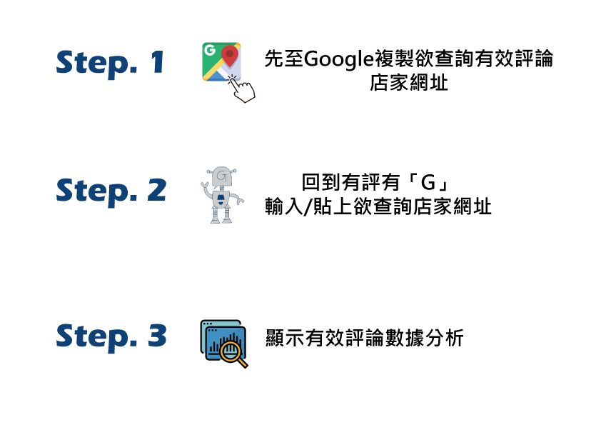
訪客流程
02

Slide 6
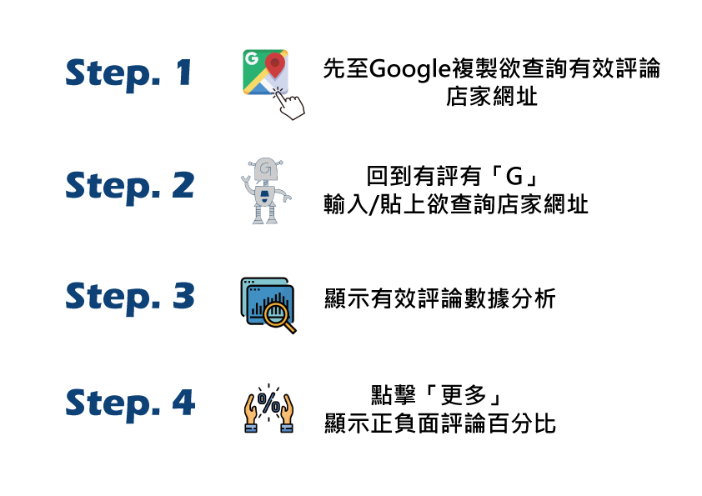
會員流程
03

Slide 7
02
GitHub 上傳紀錄
PART TWO

Slide 8
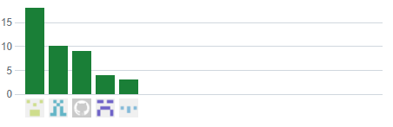
GitHub 上傳紀錄
01
10946017 陳祐蓉
10946001 高家心
10946027 林書博
10946016 戴士傑
10945085 劉子瑜

Slide 9
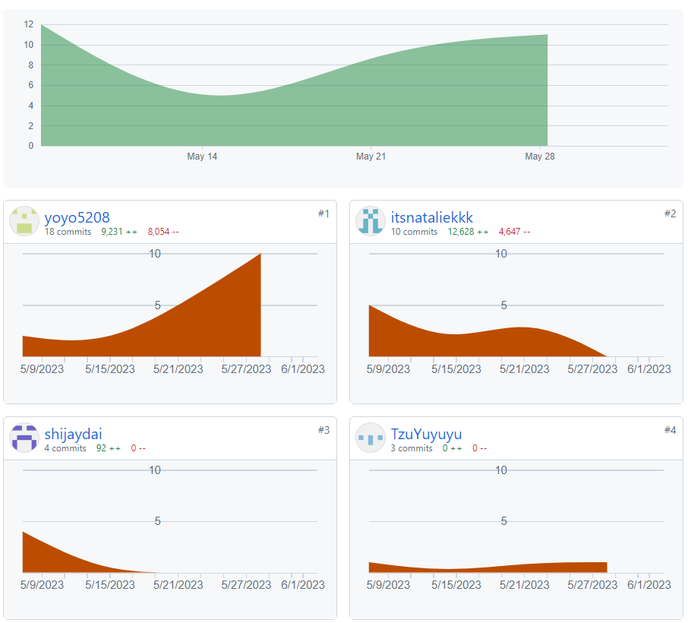
GitHub 上傳紀錄
01
10946017 陳祐蓉
10946001 高家心
10946027 林書博
10946016 戴士傑
10945085 劉子瑜

Slide 10
03
系統展示
PART THREE

Slide 11
04
問題回饋
PART FOUR

Slide 12
問題反饋
01
1. 斷詞分析是否正確及合理？怎麼證明？
Ans. 目前並無存在一詞點或方法列出所有中文詞彙，但可透過線上即時系統修正較新穎或口語的詞語
2. 與其他評論系統的優勢？ 要說明輸入的參數？如何input參數？output會是甚麼？
Ans. 1. 相較其他的評論系統，有多出使用者回饋的功能 2. 輸入的參數是依據Google Maps 上抓到的資料去做input；output 則是評論有效性分析準確率

Slide 13
問題反饋
02
3. 會員的資料庫到底是需要建置兩個資料庫還是關聯式資料庫但有兩種不同數的資料表
Ans. 本系統以My SQL 建置一關聯式資料庫，並以資料表儲存同屬性之資料
4. 為什麼Google不做這件事？
Ans. Google有實行。但與本系統不同的是我們是以數據的方式呈現給使用者
5. TA錯誤？到底是要針對消費者還是店家？痛點是甚麼？到底要解決的問題是甚麼？
Ans. 1. 把TA放在B，並針對店家的需求及痛點做開發，且改變我們的商業模式。 2. 以擴充程式的方式呈現，讓user可以直接以類似過濾器的方式接收有效評論的分析資訊

Slide 14
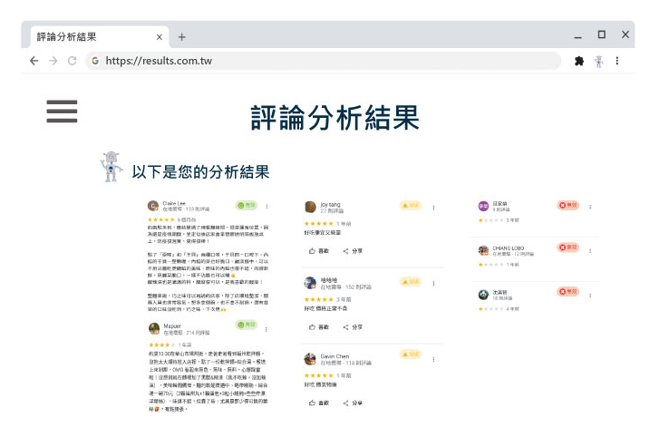
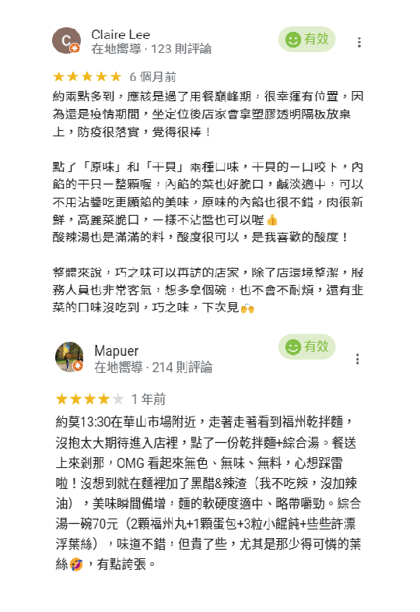
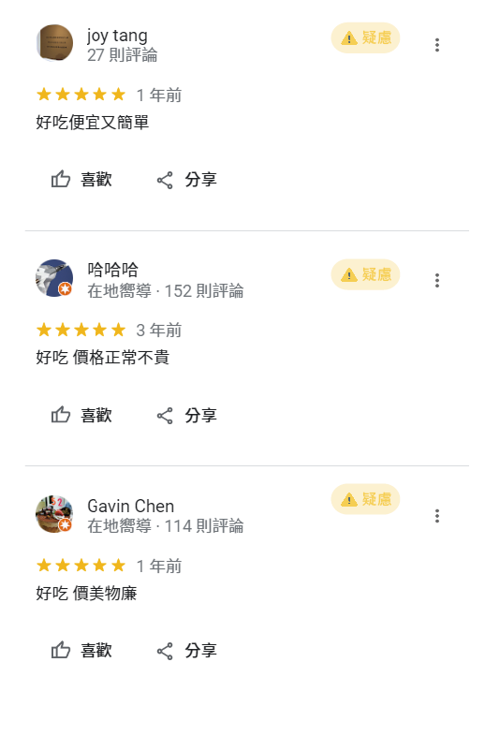
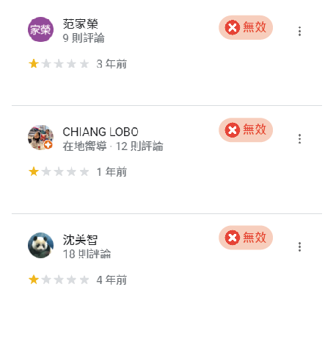
預期畫面
03

Slide 15
謝謝聆聽
第112407組

